Slide 1
Организация поиска
Хеширование
©ДМА ФПМИ Соболевская Е.П., 2024 год

Slide 2
Словарные операции
поиск элемента х;
добавление нового элемента х;
удаление элемента х.
Структуры данных
для выполнения словарных операций
массив;
поисковые деревья;
хеш-таблицы.

Slide 3
Абстрактный тип данных: множество (set)
Структуры данных на основе хеш-таблиц реализованы в стандартных библиотеках всех широко используемых языков программирования.
С++ | JAVA | Python
контейнер std::set, который реализует множество на основе сбалансированного дерева (обычно красно-чёрного) контейнер std::unordered_set, построенный на базе хеш-таблицы | интерфейс Set, у которого есть несколько реализаций, среди которых классы TreeSet (работает на основе красно-чёрного дерева) интерфейс HashSet (на основе хеш-таблицы) | нет готового класса множества, построенного на сбалансированных деревьях. встроенный тип set, использующий хеширование
Абстрактный тип данных: ассоциативный массив (map)
С++ | JAVA | Python
в стандартной библиотеке С++: контейнер std::map, работающий на основе сбалансированного дерева (обычно красно-чёрного) контейнер std::unordered_map, работающий на основе хеш-таблицы. | интерфейс Map, который реализуется несколькими классами, в частности классом TreeMap (базируется на красно-чёрном дереве) и HashMap (базируется на хеш-таблице) | встроенный тип dict (этот словарь использует внутри хеширование)

Slide 4
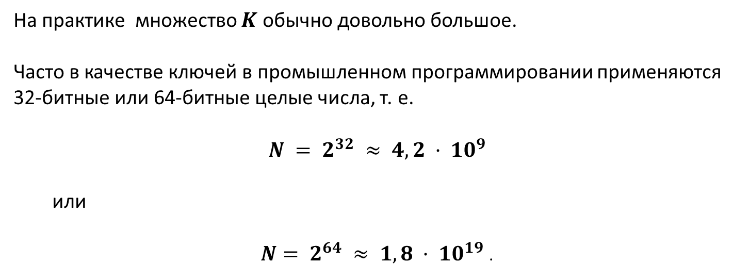
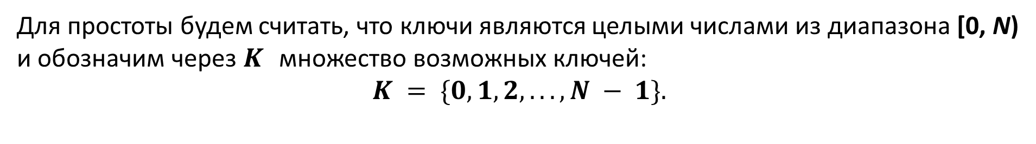
Устройство хеш-таблицы
Для простоты будем считать, что ключи являются целыми числами из диапазона [0, N) и обозначим через $K$ множество возможных ключей:
$$K = \{0, 1, 2, . . . , N − 1\}.$$
На практике множество $K$ обычно довольно большое.
Часто в качестве ключей в промышленном программировании применяются 32-битные или 64-битные целые числа, т. е.
$$N = 2^{32} ≈ 4,2 · {10}^{9}$$
  или
$N= 2^{64} ≈ 1,8 · {10}^{19}$ .

Slide 5
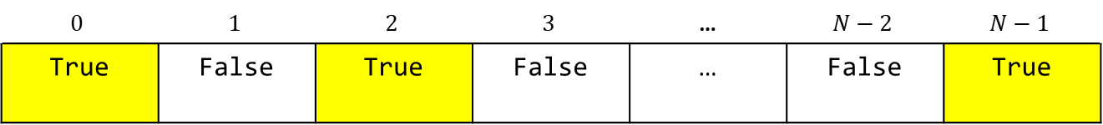
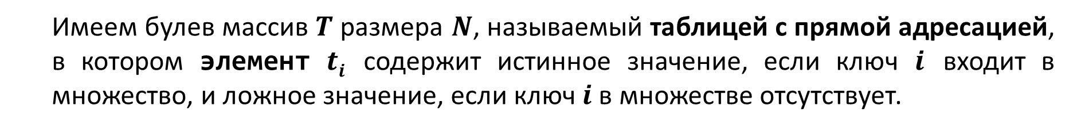



1. Прямая адресация
$$K = \{0, 1, 2, . . . , N − 1\}$$
Если достаточно памяти для массива, число элементов которого равно числу всех возможных ключей, то для каждого возможного ключа можно отвести ячейку в этом массиве.
  Имеем булев массив $T$ размера $N$, называемый таблицей с прямой адресацией, в котором элемент $ti$ содержит истинное значение, если ключ $i$ входит в множество, и ложное значение, если ключ $i$ в множестве отсутствует.
$$0$$ | $$1$$ | $$2$$ | $$3$$ | … | $$N−2$$ | $$N−1$$
True | False | True | False | … | False | True
$$T$$
- добавление ключа;
- проверка наличия ключа;
- удаление ключа.
базовые операции:
$$Ο(1)$$

Slide 6
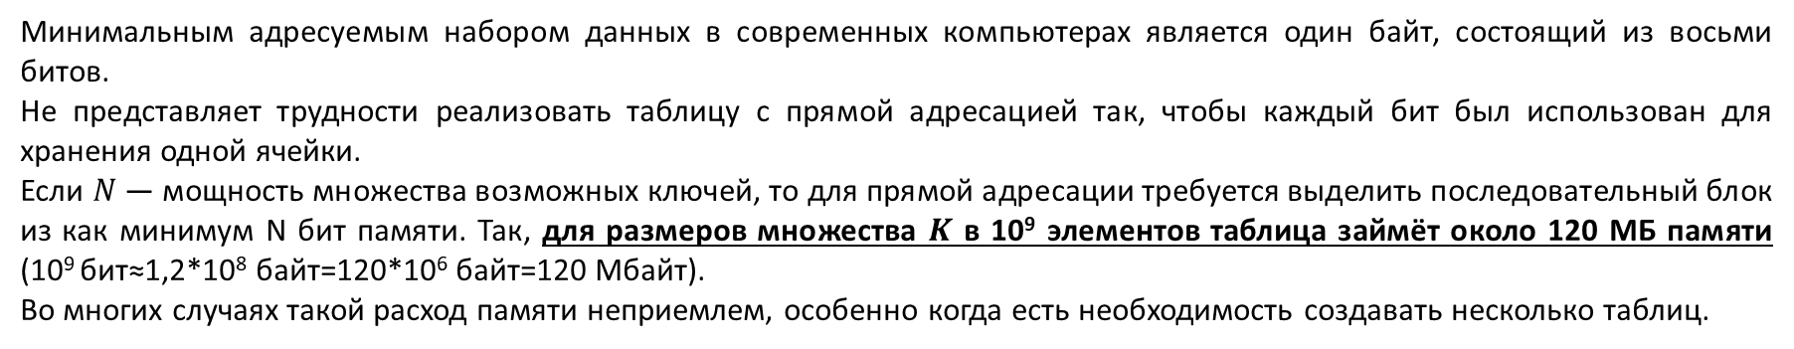


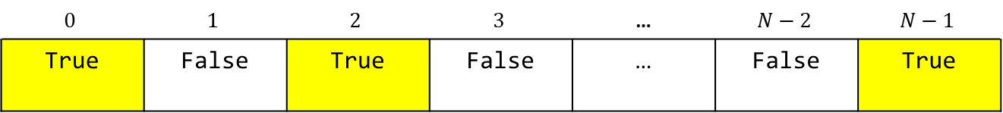
Недостатки прямой адресации
$$K = \{0, 1, 2, . . . , N − 1\}$$
$$0$$ | $$1$$ | $$2$$ | $$3$$ | … | $$N−2$$ | $$N−1$$
True | False | True | False | … | False | True
$$T$$
размер таблицы с прямой адресацией не зависит от того, сколько элементов реально содержится в множестве;
если число реально присутствующих в таблице записей мало по сравнению с $N$, то много памяти тратится зря;
если множество K всевозможных ключей велико, то хранить в памяти массив $T$ размера $N$непрактично, а то и невозможно:
Минимальным адресуемым набором данных в современных компьютерах является один байт, состоящий из восьми битов.
Не представляет трудности реализовать таблицу с прямой адресацией так, чтобы каждый бит был использован для хранения одной ячейки.
Если $N$ — мощность множества возможных ключей, то для прямой адресации требуется выделить последовательный блок из как минимум N бит памяти. Так, для размеров множества $K$ в 10⁹ элементов таблица займёт около 120 МБ памяти
(10⁹ бит≈1,2*10⁸ байт=120*10⁶ байт=120 Мбайт).
Во многих случаях такой расход памяти неприемлем, особенно когда есть необходимость создавать несколько таблиц.
Тем не менее при сравнительно небольших $N$ метод прямой адресации успешно используется на практике.

Slide 7


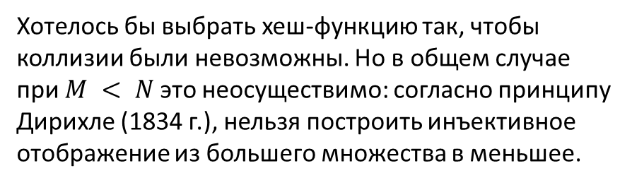
$$K = \{0, 1, 2, . . . , N − 1\}$$
2. Хеш-функция (англ. hash function)
Введём некоторую функцию, называемую хеш-функцией, которая отображает множество ключей в некоторое гораздо более узкое множество:
$$h : \{0, 1, 2, . . . , N − 1\} → \{0, 1, . . . , M − 1\},$$
$$x→ h(x).$$
Величина $h(x)$называется хеш-значением (англ. hash value) ключа $x$.
Далее вместо того, чтобы работать с ключами, мы работаем с хеш-значениями.
Если разные ключи получают одинаковые хеш-значения: $x ≠ y, h(x) = h(y),$
то говорят, что произошла коллизия (англ. collisions).
Хотелось бы выбрать хеш-функцию так, чтобы коллизии были невозможны. Но в общем случае при $M < N$это неосуществимо: согласно принципу Дирихле (1834 г.), нельзя построить инъективное отображение из большего множества в меньшее.

Slide 8



$$h(x)≡0$$
любая пара различных ключей будет давать коллизию;
такая хеш-функция бесполезна несмотря на то, что она простая и быстро вычисляется;
$$h\left(x\right)=rand\left(M\right)$$
не может быть использована как хеш-функция, потому что хеш-функция обязана для равных ключей возвращать одинаковые значения;
всякий раз возвращает случайное число от 0 до M − 1 включительно, выбранное равновероятно независимо от x
деление с остатком
является вполне годной для практики хеш-функцией и часто применяется;
$$h\left(x\right)=x\operatorname{mod}{M}$$
если ключи возникают, как десятичные числа, то нежелательно выбирать в качестве M степень 10 (т.к. в этом случае окажется, что часть цифр числа уже полностью определяют хеш-значение);
возвращает остаток от деления ключа x на M
в качестве М предпочтителен выбор простого числа, далеко отстоящего от степени 2;

Slide 9



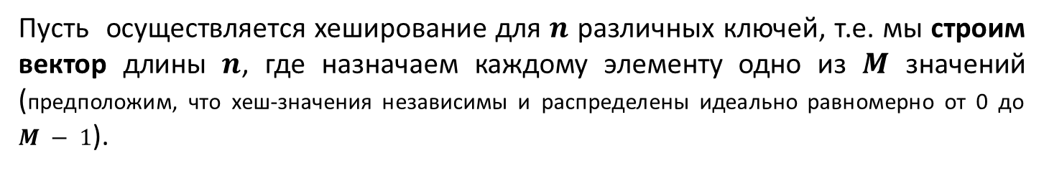

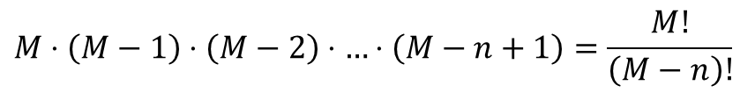
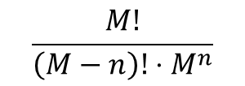

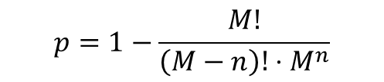
Велика ли вероятность коллизий?
каждый элемент может принять
одно из $M$ значений
Пусть осуществляется хеширование для $n$ различных ключей, т.е. мы строим вектор длины $n$, где назначаем каждому элементу одно из $M$ значений (предположим, что хеш-значения независимы и распределены идеально равномерно от 0 до $M − 1$).
0-й ключ | 1-й ключ | 2-й ключ | 3-й ключ | … | (n-1)-й ключ
1 | 4 | 1 | 9 | … | 8
Число векторов длины $n$, которые могут быть при этом сгенерированы:
$$M^{n}$$
$$M⋅\left(M−1\right)⋅\left(M−2\right)⋅…⋅\left(M−n+1\right)=\frac{M!}{\left(M−n\right)!}$$
Число векторов длины $n$, которые могут быть при этом сгенерированы и в которых элементы не повторяются:
Вероятность того, что все элементы сгенерированного вектора различны, т.е. нет коллизий:
$$\frac{M!}{\left(M−n\right)!⋅M^{n}}$$
$$p=1−\frac{M!}{\left(M−n\right)!⋅M^{n}}$$
Вероятность $p$ того, что будут коллизии:

Slide 10
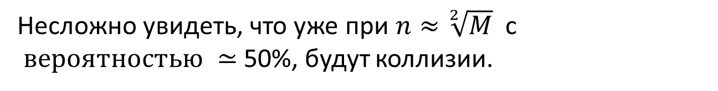
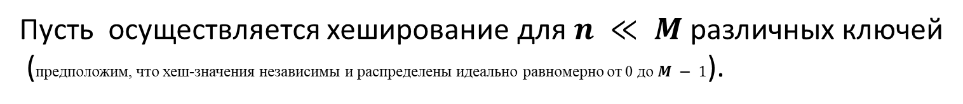
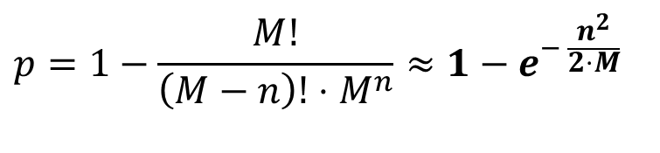
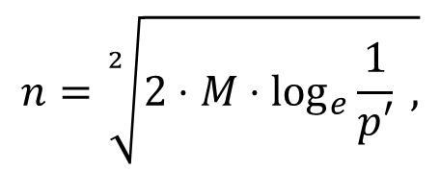
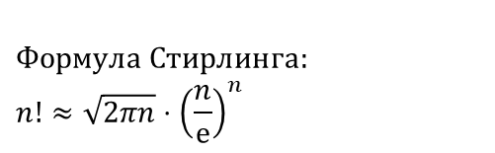
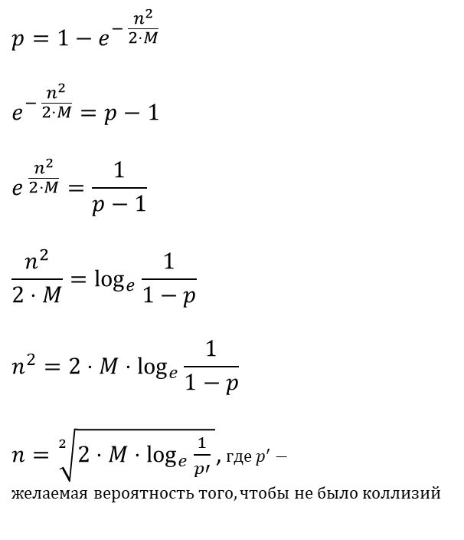
Пусть осуществляется хеширование для $n ≪ M$различных ключей
(предположим, что хеш-значения независимы и распределены идеально равномерно от 0 до $M − 1$).
$$Формула Стирлинга:$$
$$n!≈\sqrt{2πn}{⋅\left(\frac{n}{е}\right)}^{n}$$
Используя приближенную формулу для значения факториала (Стирлинга), когда $M$ велико, а $n ≪ M$получим приближенную формулу вероятности коллизии:
$$p=1−\frac{M!}{\left(M−n\right)!⋅M^{n}}≈1−e^{− \frac{n^{2}}{2⋅M}}$$
$$p=1−e^{− \frac{n^{2}}{2⋅M}}$$
$$e^{− \frac{n^{2}}{2⋅M}}=p−1$$
$$e^{ \frac{n^{2}}{2⋅M}}=\frac{1}{p−1}$$
$$\frac{n^{2}}{2⋅M}=\log_{e}{\frac{1}{1−p}}$$
$$n^{2}={2⋅M⋅log}_{e}{\frac{1}{1−p}}$$
$n=\sqrt[2]{{2⋅M⋅log}_{e}{\frac{1}{p′} }}$,$где p^{′}−желаемая вероятность того, чтобы не было коллизий$
или
$$n=\sqrt[2]{{2⋅M⋅log}_{e}{\frac{1}{p′} ,}}$$
$$где p^{′}=(1−p)−желаемая вероятность того, чтобы не было коллизий .$$
Несложно увидеть, что уже при $n≈\sqrt[2]{M}$ c $вероятностью ≃$50%, будут коллизии.

Slide 11
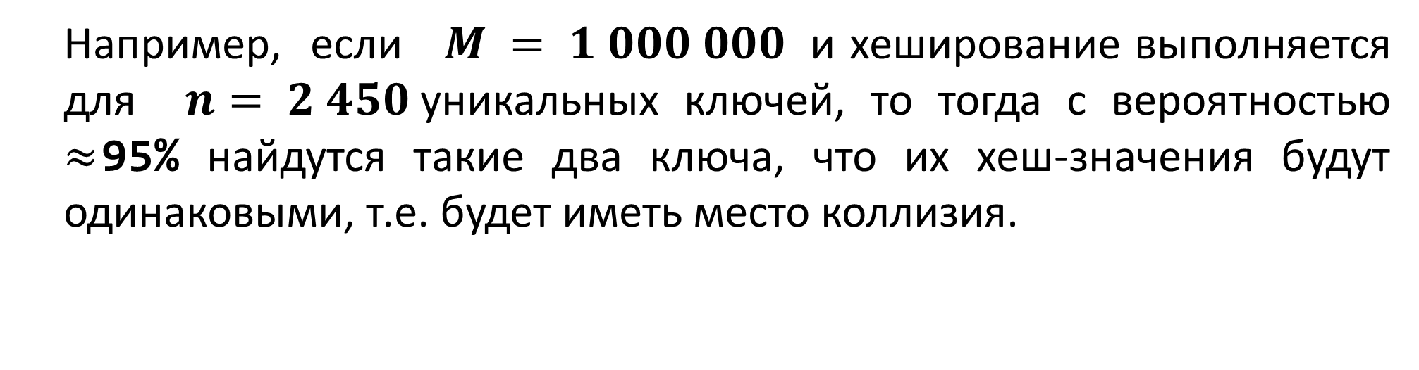
  Например, если $M = 1 000 000$ и хеширование выполняется для $n= 2 450$уникальных ключей, то тогда с вероятностью $≈$95% найдутся такие два ключа, что их хеш-значения будут одинаковыми, т.е. будет иметь место коллизия.

Slide 12
Разработано несколько стратегий разрешения коллизий
Разрешение коллизий методом цепочек (англ. separate chaining).
Разрешение коллизий методом открытой адресации (англ. open addressing).

Slide 13
Разрешение коллизий методом цепочек
(англ. separate chaining)

Slide 14
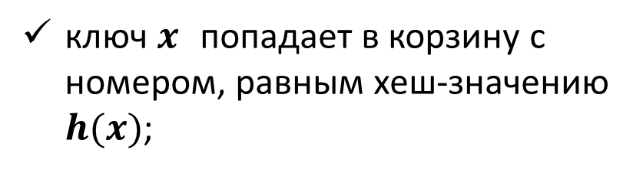
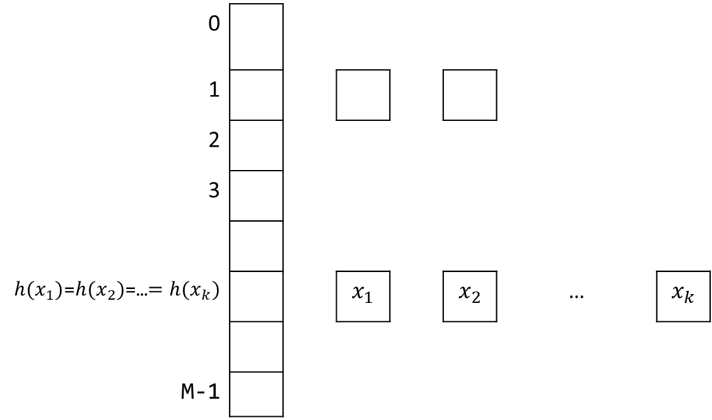
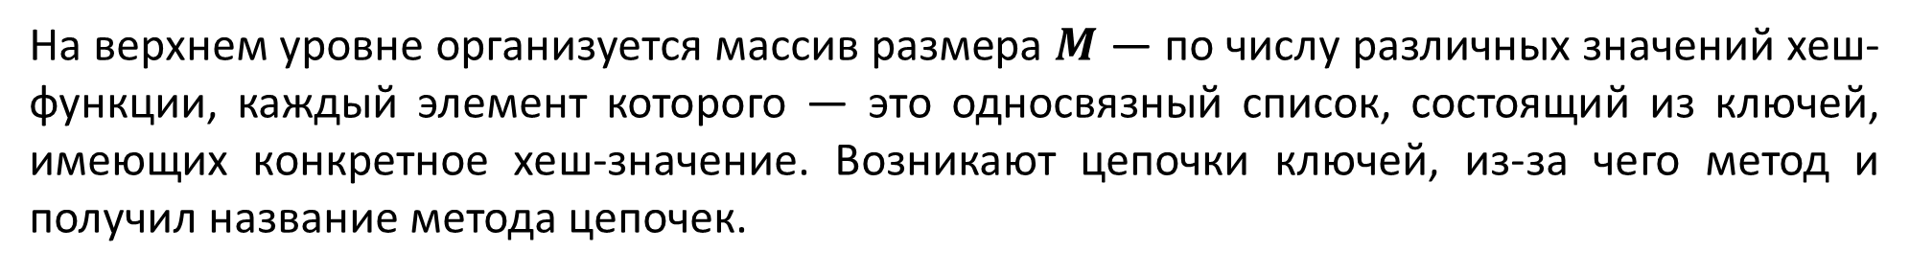
Хеш-функция $h$ раскладывает исходные ключи $x$ по корзинам (англ. bins, buckets) или слотам (англ. slots).
0
1
2
3
${h(x}_{1})\text{=}{h(x}_{2})$=…${=h(x}_{k})$ |  |  | $$x_{1}$$ |  | $$x_{2}$$ |  | … |  | $$x_{k}$$
M-1
ключ $x$ попадает в корзину с номером, равным хеш-значению $h(x)$;
для хранения элементов с одинаковыми хеш-значениями внутри одной корзины можно использовать связные списки;
На верхнем уровне организуется массив размера $M$ — по числу различных значений хеш-функции, каждый элемент которого — это односвязный список, состоящий из ключей, имеющих конкретное хеш-значение. Возникают цепочки ключей, из-за чего метод и получил название метода цепочек.

Slide 15
Операция вставки элемента

Slide 16
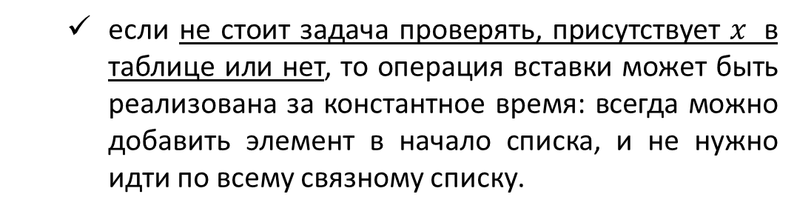

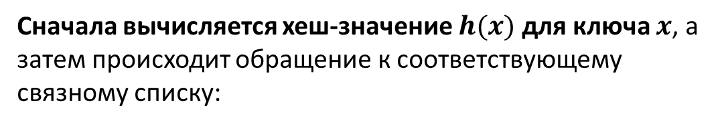

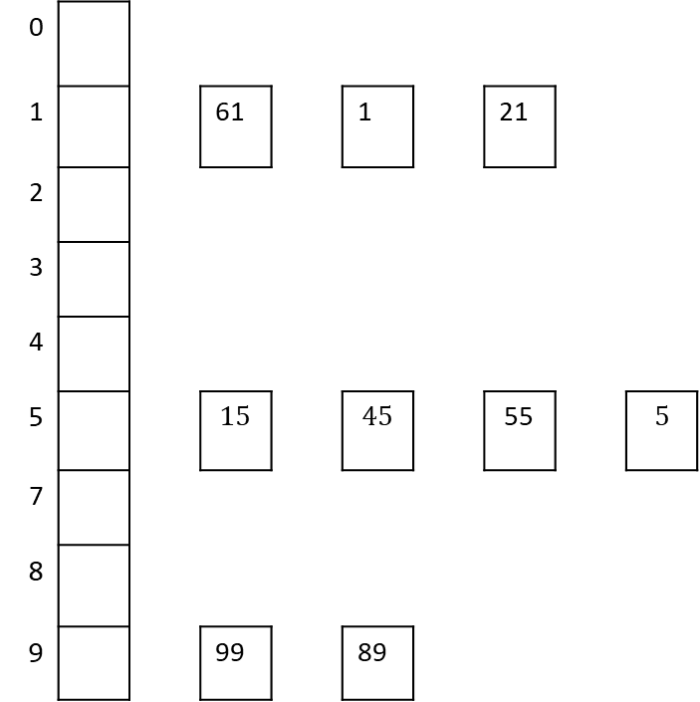
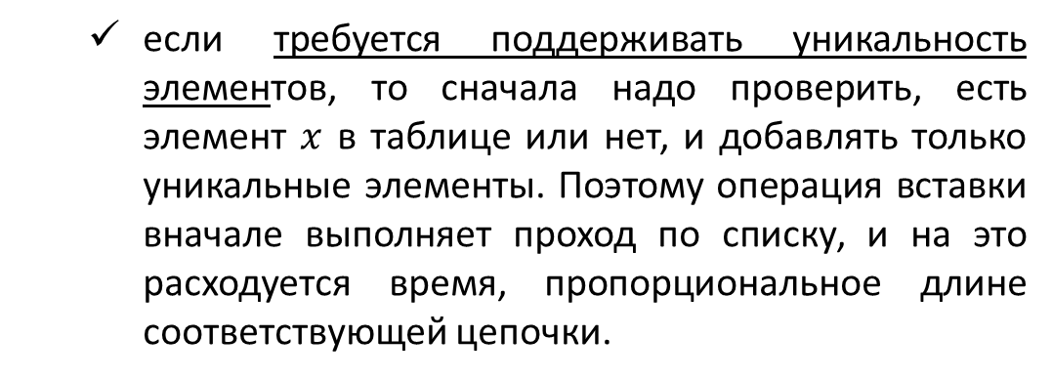
$$21,1,89,5,61,55,45,15,99$$
Сначала вычисляется хеш-значение $h(x)$ для ключа $x$, а затем происходит обращение к соответствующему связному списку:
$$h(x)=x mod 10$$
  если не стоит задача проверять, присутствует $x$ в таблице или нет, то операция вставки может быть реализована за константное время: всегда можно добавить элемент в начало списка, и не нужно идти по всему связному списку.
0
1 |  |  | 61 |  | 1 |  | 21
2
3
4
5 |  |  | $$15$$ |  | $$45$$ |  | 55 |  | $$5$$
7
8
9 |  |  | 99 |  | 89
  если требуется поддерживать уникальность элементов, то сначала надо проверить, есть элемент $x$ в таблице или нет, и добавлять только уникальные элементы. Поэтому операция вставки вначале выполняет проход по списку, и на это расходуется время, пропорциональное длине соответствующей цепочки.

Slide 17
Операция удаления элемента

Slide 18
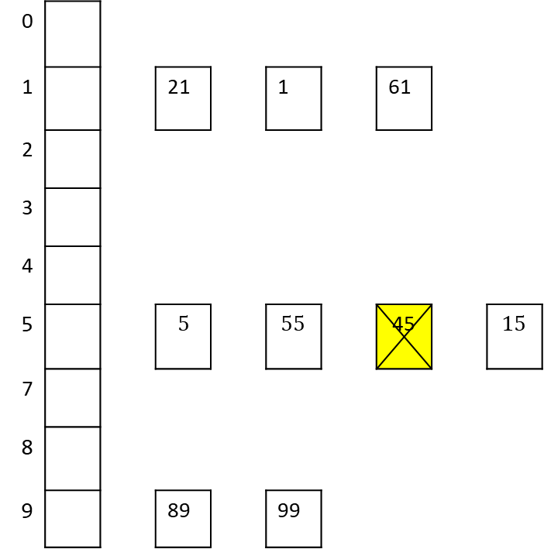
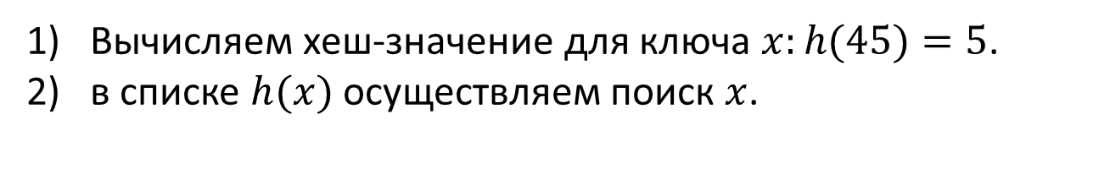


$$x=45$$
$$h(x)=x mod 10$$
Вычисляем хеш-значение для ключа $x:h(45)=5$.
в списке $h(x)$ осуществляем поиск $x$.
0
1 |  |  | 21 |  | 1 |  | 61
2
3
4
5 |  |  | $$5$$ |  | $$55$$ |  | 45 |  | $$15$$
7
8
9 |  |  | 89 |  | 99
В общем случае из односвязного списка удалить элемент из середины сложно. Однако в рассматриваемом случае, несмотря на то, что список односвязный удалять из него нетрудно:
так как мы движемся слева направо, то можем поддерживать указатель на текущий элемент и на предыдущий;
при удалении указатель у предыдущего элемента перенаправляется на следующий элемент, а память из-под текущего элемента освобождается.

Slide 19
Таким образом, производительность всей конструкции связана с таким параметром, как длина цепочки.
Пусть $l_{0},l_{1},…,l_{M−1 }$– длины цепочек (для каждого хеш-значения длина цепочки своя).
Каждая из базовых операций с ключом $x$ требует времени $Ο\left(1+l_{i}\right)$, где $l_{i}$ — длина цепочки, в которую попадает ключ $x$.
ВНИМАНИЕ
  Даже если цепочка имеет нулевую длину, то требуется выделить время на то, чтобы вычислить хеш-значение (мы полагаем, что хеш-функция от ключа вычисляется за константу) и обратиться к соответствующей цепочке.

Slide 20
Разрешение коллизий методом открытой адресации
(англ. open addressing)

Slide 21
В линейном массиве хранятся непосредственно ключи, а не заголовки связных списков.
0 | 1 | 2 | 3 | 4 | 5 | 6 | 7 | 8 | 9
38 | 27 | 18 |  |  | 25 |  | 7 | 67 | 29
В каждой ячейке массива разрешено хранить только один элемент.
Что делать, если произошла коллизия?

Slide 22
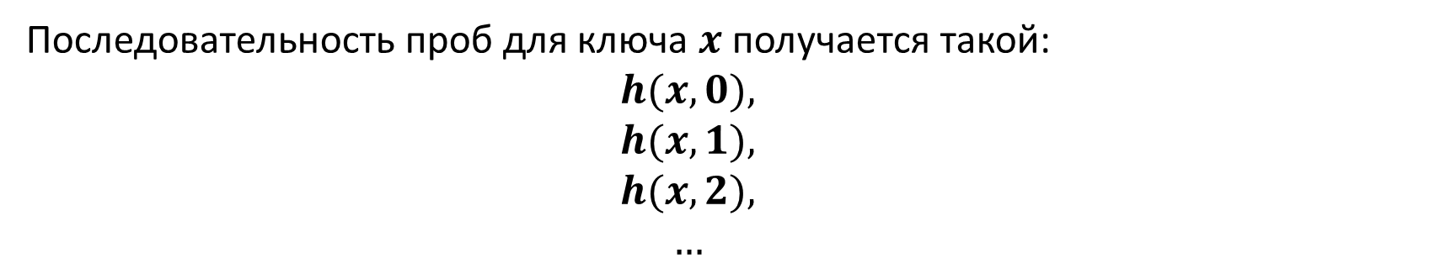
Последовательность проб
(англ. probe sequence)
Обозначим через $h(x,i)$ номер ячейки в массиве, к которой следует обращаться на $i$-й попытке при выполнении операций с ключом $x$.
Будем нумеровать попытки с $0$ для каждого вновь поступающего элемента.
Последовательность проб для ключа $x$ получается такой:
  $$h(x,0),$$
  $$h(x,1),$$
  $$h(x,2),$$
  $$…$$

Slide 23
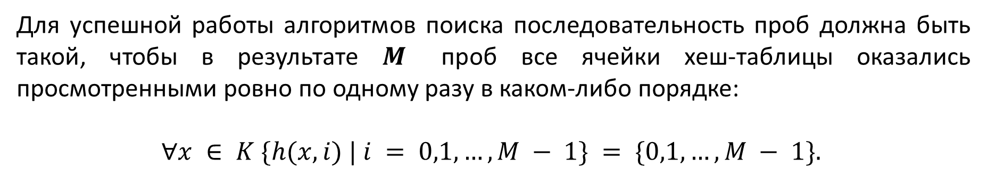
Требования к функции пробирования
Для успешной работы алгоритмов поиска последовательность проб должна быть такой, чтобы в результате $M$ проб все ячейки хеш-таблицы оказались просмотренными ровно по одному разу в каком-либо порядке:
$$∀x ∈ K \{h(x,i) | i = 0,1,…,M − 1\} = \{0,1,…,M − 1\}.$$
Широко используются три вида последовательностей проб:
линейная;
квадратичная;
двойное хеширование.

Slide 24
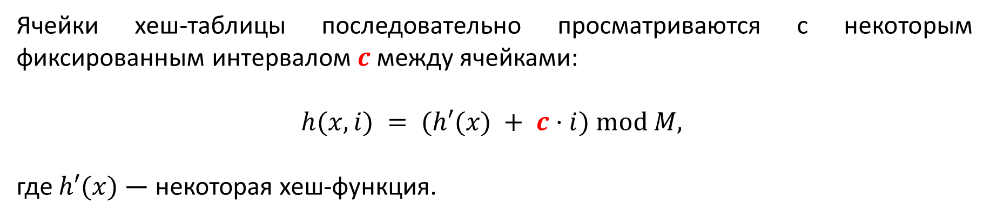
Линейное пробирование
Ячейки хеш-таблицы последовательно просматриваются с некоторым фиксированным интервалом $c$ между ячейками:
$$h(x, i) = (h′(x) + c·i) mod M,$$
где $h′(x)$— некоторая хеш-функция.

Slide 25
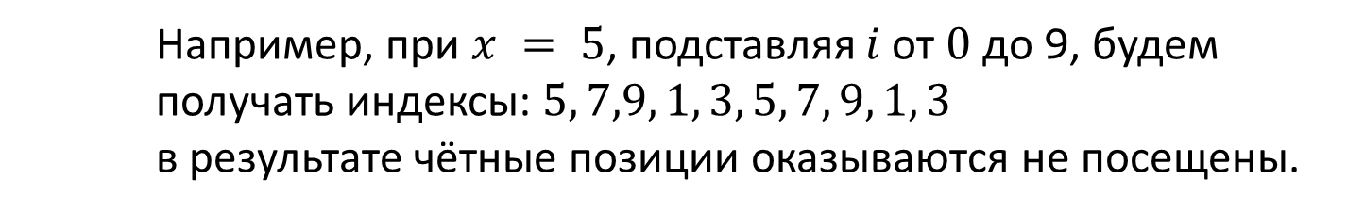

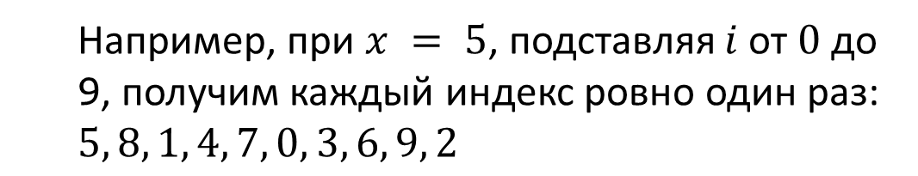
Функция
$h(x,i)=(x+2·i) mod 10$
НЕ ПОДХОДИТ в качестве последовательности проб.
0 | 1 | 2 | 3 | 4 | 5 | 6 | 7 | 8 | 9
    Например, при $x = 5$, подставляя $i$ от $0$ до 9, будем получать индексы: $5, 7,9, 1, 3, 5, 7, 9, 1, 3$
    в результате чётные позиции оказываются не посещены.
Функция
$h(x,i)=(x+3·i) mod 10$
  ПОДХОДИТ в качестве последовательности проб
  Например, при $x = 5$, подставляя $i$ от $0$ до 9, получим каждый индекс ровно один раз:
  $$5, 8, 1, 4, 7, 0, 3, 6, 9, 2$$
0 | 1 | 2 | 3 | 4 | 5 | 6 | 7 | 8 | 9

Slide 26
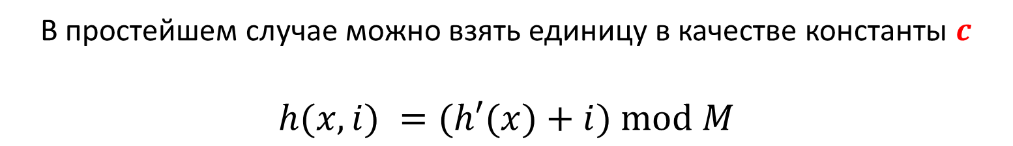
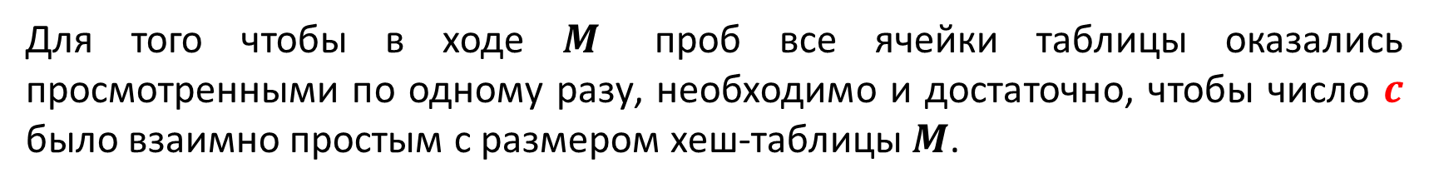
$$h(x, i) = (h′(x) + c·i) mod M$$
Теорема
Для того чтобы в ходе $M$ проб все ячейки таблицы оказались просмотренными по одному разу, необходимо и достаточно, чтобы число $c$ было взаимно простым с размером хеш-таблицы $M$.
В простейшем случае можно взять единицу в качестве константы $c$
$$h(x,i) =(h′(x)+i) mod M$$

Slide 27
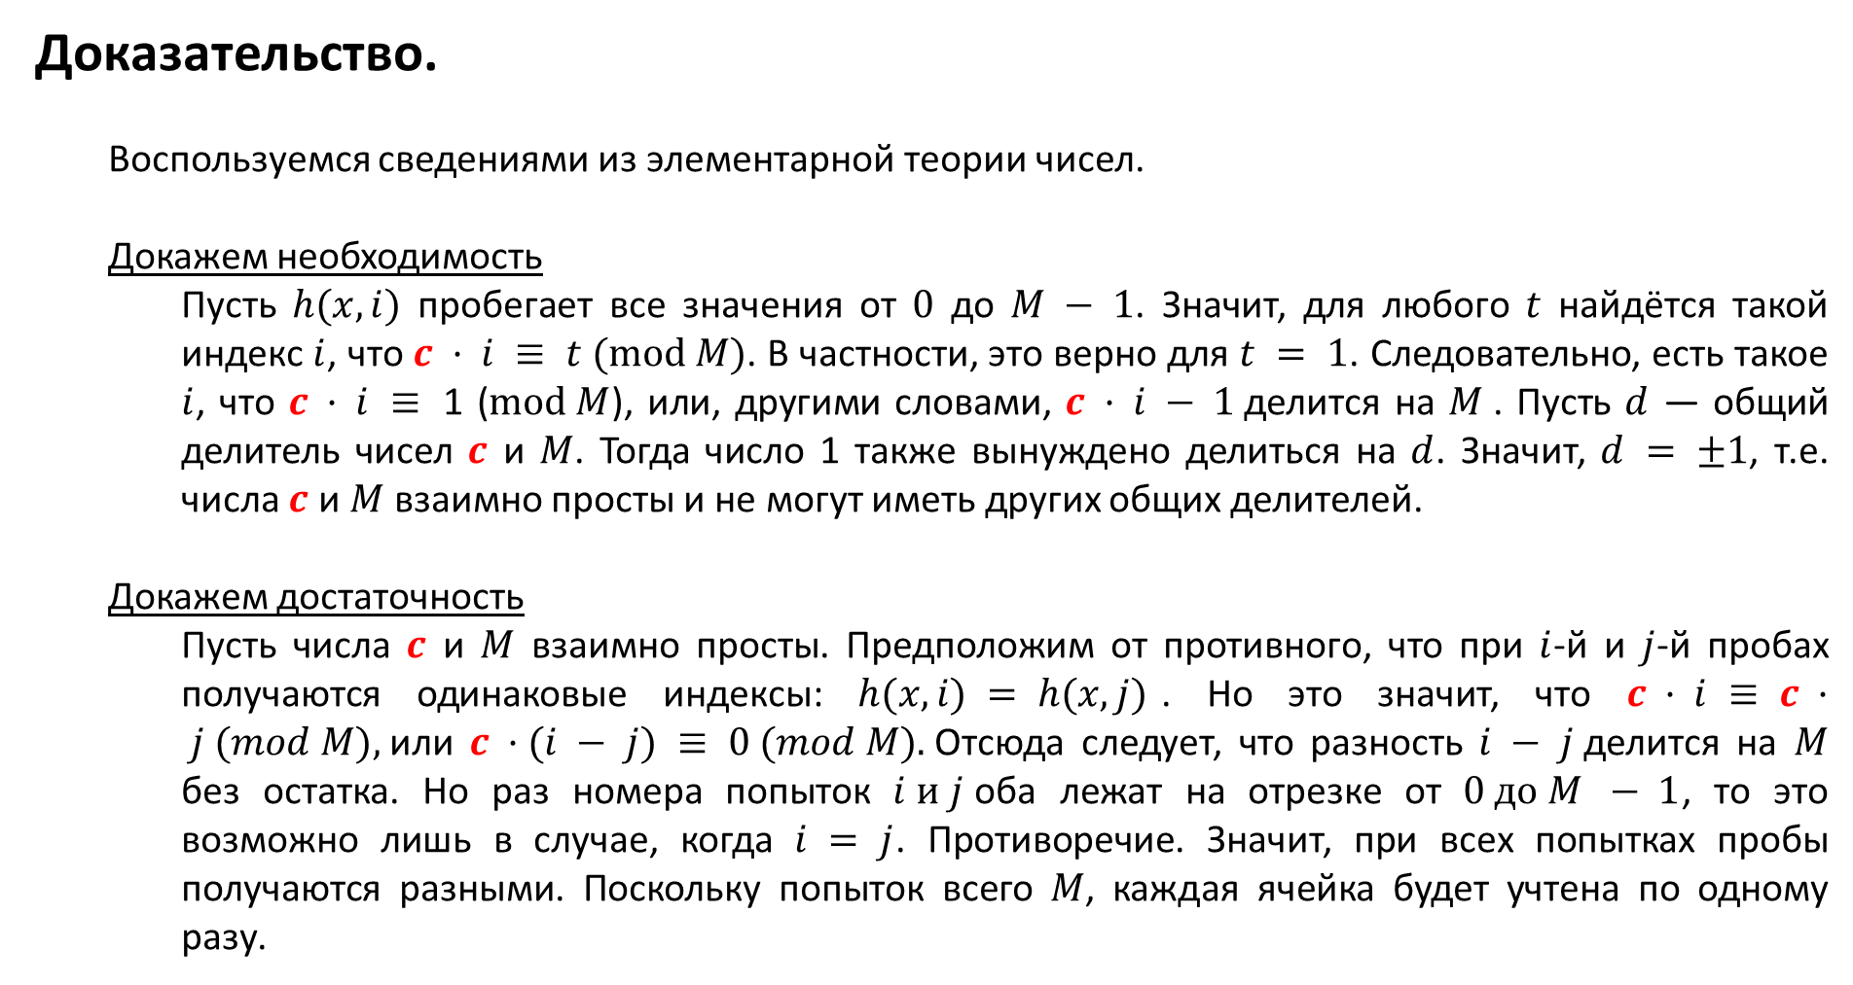
ДЛЯ ТЕХ, КТО ХОЧЕТ СТРОГОГО МАТЕМАТИЧЕСКОГО ОБОСНОВАНИЯ
Доказательство.
  Воспользуемся сведениями из элементарной теории чисел.
  Докажем необходимость
    Пусть $h(x, i)$ пробегает все значения от $0$ до $M − 1$. Значит, для любого $t$ найдётся такой индекс $i$, что $c · i ≡ t (mod M)$. В частности, это верно для $t = 1$. Следовательно, есть такое $i$, что $c · i ≡$ 1 ($mod M$), или, другими словами, $c · i − 1$делится на $M$. Пусть $d$ — общий делитель чисел $c$ и $M$. Тогда число 1 также вынуждено делиться на $d$. Значит, $d = ±1$, т.е. числа $c$ и $M$ взаимно просты и не могут иметь других общих делителей.
  Докажем достаточность
    Пусть числа $c$ и $M$ взаимно просты. Предположим от противного, что при $i$-й и $j$-й пробах получаются одинаковые индексы: $h(x, i) = h(x, j)$. Но это значит, что $c · i ≡ c · j (mod M),$или $c ·(i − j) ≡ 0 (mod M).$Отсюда следует, что разность $i − j$делится на $M$ без остатка. Но раз номера попыток $i и j$оба лежат на отрезке от $0 до M − 1$, то это возможно лишь в случае, когда $i = j$. Противоречие. Значит, при всех попытках пробы получаются разными. Поскольку попыток всего $M$, каждая ячейка будет учтена по одному разу.

Slide 28




Линейное пробирование
$$h(x,i) = (h′(x) + c·i) mod M$$
Ячейки хеш-таблицы последовательно просматриваются с некоторым фиксированным интервалом c между ячейками:
$$c=1$$
$$c=2$$
$$c=3$$
Недостаток линейного пробирования проявляется в том, что на реальных данных часто образуются кластеры из занятых ячеек (длинные последовательности ячеек, идущих подряд).
При непрерывном расположении заполненных ячеек увеличивается время добавления нового элемента и других операций.

Slide 29
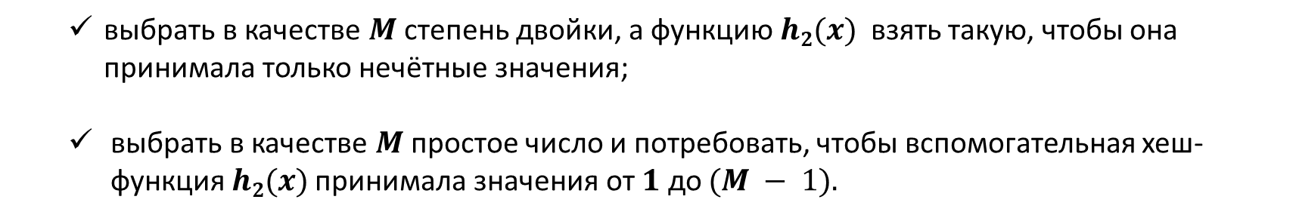
Двойное хеширование
$h(x,i) = (h1 (x) + h2(x)·i) mod M$,где $h1 \left(x\right),h2 \left(x\right)−обычные хеш−функции$
Последовательность проб при работе с ключом $x$ представляет собой арифметическую прогрессию (по модулю $M$) с первым членом $h1(x)$и шагом $h2(x)$.
Для того, чтобы последовательность проб покрыла всю таблицу, значение $h2(x)$должно быть ненулевым и взаимно простым с $M$. Для этого можно поступить следующим образом:
  выбрать в качестве $M$ степень двойки, а функцию $h2(x)$ взять такую, чтобы она принимала только нечётные значения;
  выбрать в качестве $M$ простое число и потребовать, чтобы вспомогательная хеш-функция $h2(x)$принимала значения от $1$ до $(M − 1).$

Slide 30
Квадратичное пробирование
$$h(x,i) = (h′(x) + c1·i + c2·i2) mod M,$$
где числа c₁ и c₂ фиксированы (эти значения должны быть тщательно подобраны, чтобы в результате $M$попыток все ячейки были посещены .
На практике такой метод часто работает лучше линейного, разбрасывая ключи более равномерно по массиву. Тенденции к образованию кластеров нет, но аналогичный эффект проявляется в форме образования вторичных кластеров (ситуация, когда на начальном этапе различные элементы получают одно и тоже хеш-значение, что приводит к тому, что каждый последующий из этих элементов проходит путь предшествующего).

Slide 31
Операция вставки элемента

Slide 32
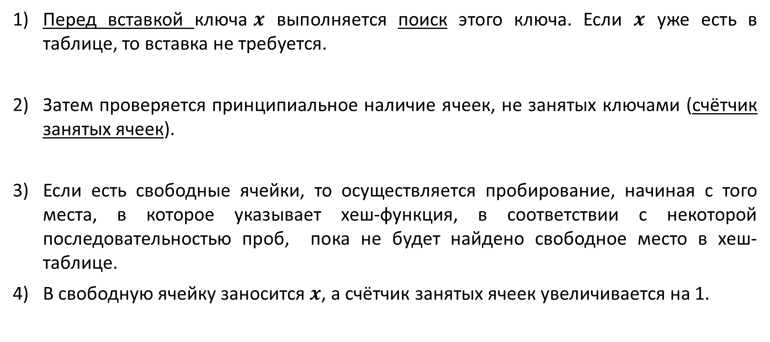
Перед вставкой ключа$x$ выполняется поиск этого ключа. Если $x$ уже есть в таблице, то вставка не требуется.
Затем проверяется принципиальное наличие ячеек, не занятых ключами (счётчик занятых ячеек).
Если есть свободные ячейки, то осуществляется пробирование, начиная с того места, в которое указывает хеш-функция, в соответствии с некоторой последовательностью проб, пока не будет найдено свободное место в хеш-таблице.
В свободную ячейку заносится $x$, а счётчик занятых ячеек увеличивается на 1.

Slide 33
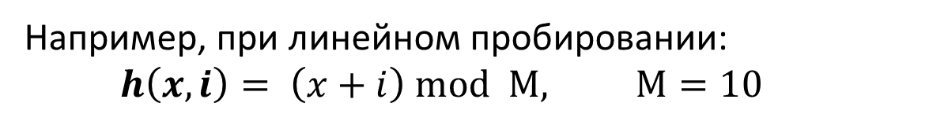
Например, при линейном пробировании:
  $$h\left(x,i\right)= \left(x+i\right) mod M, M=10$$
h(7, 0)=7 свободна – заносим 7
h(29, 0)=9 свободна – заносим 29
для последовательности элементов:
h(67, 0)=7 - занята
7, 29, 67, 38, 25, 27, 18
h(67, 1)=8 свободна – заносим 67
Хеш-таблица будет иметь следующий вид:
h(38, 0)=8 занята
0 | 1 | 2 | 3 | 4 | 5 | 6 | 7 | 8 | 9
h(38, 1)=9 занята
38
27
18
25
7
67
29
h(38, 2)=0 свободна – заносим 38
67
38
38
h(25, 0)=5 свободна – заносим 25
27
27
27
27
и так далее …
18
18
18
18
Название «открытая адресация» связано с тем фактом, что положение (адрес) элемента не определяется полностью его хеш-значением. В случае, когда слот уже занят, функция пробирования открывает следующий для проверки слот.

Slide 34
Операция поиска элемента
Случай 1.
  Предположим, что в таблице операция удаления элемента НЕ поддерживается.

Slide 35

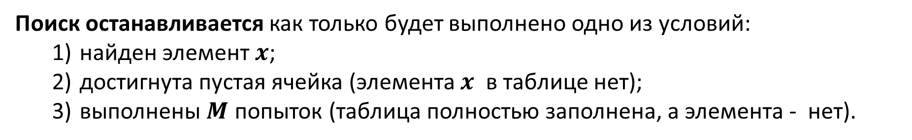
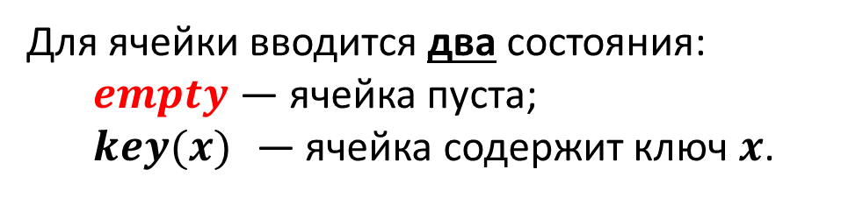


Ячейки массива проверяются, в соответствии с той же функцией последовательности проб, которая использовалась при добавлении элементов в хеш-таблицу.
Для ячейки вводится два состояния:
  $empty$— ячейка пуста;
  $key(x)$ — ячейка содержит ключ $x$.
Поиск останавливается как только будет выполнено одно из условий:
  найден элемент $x$;
  достигнута пустая ячейка (элемента $x$ в таблице нет);
  выполнены $M$ попыток (таблица полностью заполнена, а элемента - нет).
0 | 1 | 2 | 3 | 4 | 5 | 6 | 7 | 8 | 9
 |  |  | empty | empty |  | empty
38
27
18
25
7
67
29
$h(x, i) = (x + i) mod M$
=19
=19
=19
=19
=19
$$M=10,$$
$x=19$
СТОП, элемента x=19 НЕТ

Slide 36
Операция поиска элемента
Случай 2.
  Предположим, что в хеш-таблице поддерживается операция удаления элемента.

Slide 37

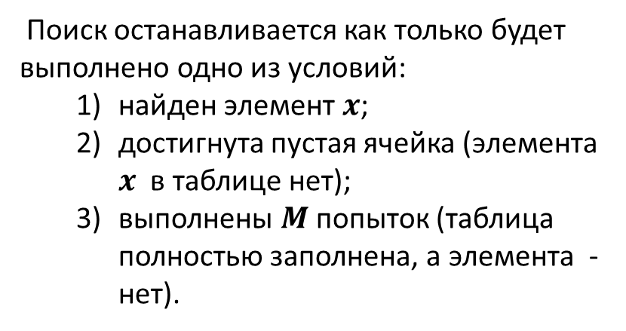

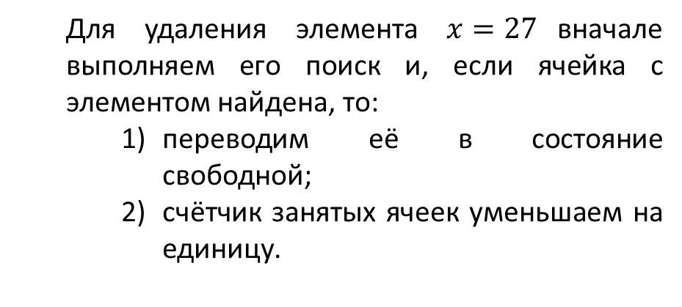
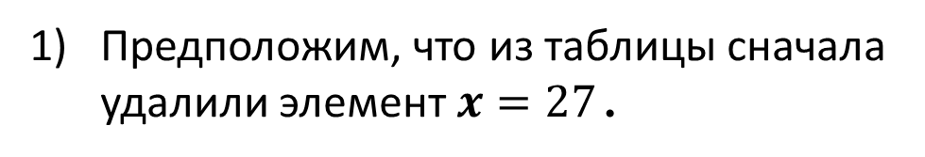
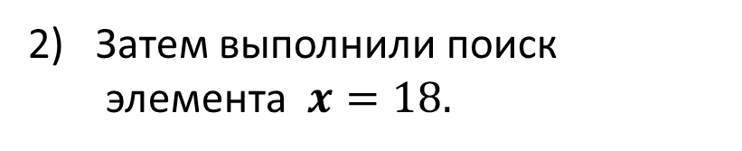
$$h(x,i)=(x+i) mod M,$$
$$M=10$$
0 | 1 | 2 | 3 | 4 | 5 | 6 | 7 | 8 | 9
 |  |  | empty | empty |  | empty
38
27
18
25
7
67
29
empty
=18
=18
=18
=18
СТОП, элемента x=18 НЕТ - НЕ ВЕРНО
Предположим, что из таблицы сначала
  удалили элемент $x=27$.
Затем выполнили поиск
  элемента $x=18.$
Поиск останавливается как только будет выполнено одно из условий:
  найден элемент $x$;
  достигнута пустая ячейка (элемента $x$ в таблице нет);
  выполнены $M$попыток (таблица полностью заполнена, а элемента - нет).
  Для удаления элемента $x=27$вначале выполняем его поиск и, если ячейка с элементом найдена, то:
    переводим её в состояние свободной;
    счётчик занятых ячеек уменьшаем на единицу.

Slide 38


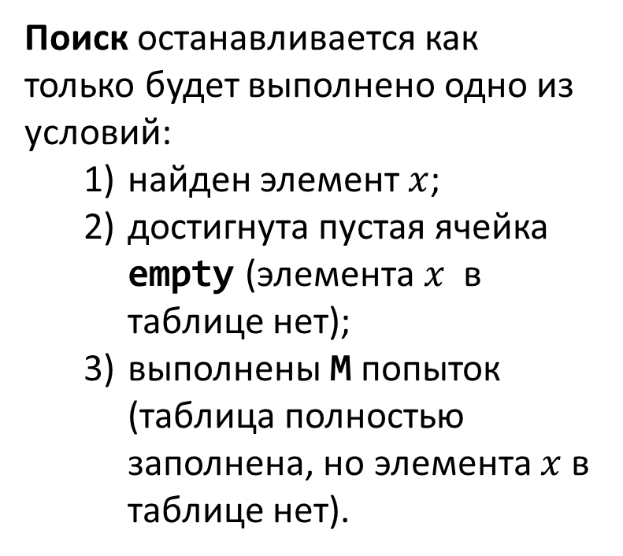
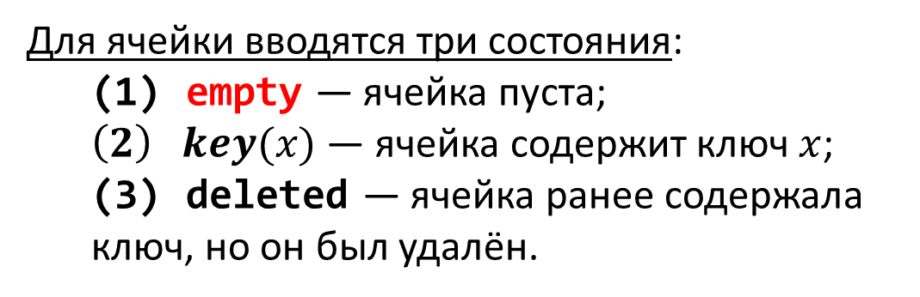
$$h(x, i) = (x + i) mod M,$$
$$M=10$$
Поиск останавливается как только будет выполнено одно из условий:
  найден элемент $x$;
  достигнута пустая ячейка empty (элемента $x$ в таблице нет);
  выполнены M попыток (таблица полностью заполнена, но элемента $x$ в таблице нет).
0 | 1 | 2 | 3 | 4 | 5 | 6 | 7 | 8 | 9
 |  |  | empty | empty |  | empty
38
27
18
25
7
67
29
deleted
=18
=18
=18
=18
=18
Для ячейки вводятся три состояния:
  (1) empty — ячейка пуста;
  $\left(2\right) key(x)$ — ячейка содержит ключ $x$;
  (3) deleted — ячейка ранее содержала ключ, но он был удалён.
Теперь при удалении $x=27$, ячейка c номером 1 перейдет в состояние deleted.
Добавление нового элемента можно осуществлять как в ячейку empty,
так и в ячейку deleted.

Slide 39
Недостатки
открытой адресации

Slide 40


1. Нетрудно видеть, что при разрешении коллизий методом открытой адресации наличие большого числа deleted-ячеек отрицательно сказывается на времени выполнения операции поиска, а значит и других операций.
0 | 1 | 2 | 3 | 4 | 5 | 6 | 7 | 8 | 9
 |  |  |  |  |  | empty
deleted
deleted
deleted
deleted
deleted
9
7
67
deleted
Чтобы исправить ситуацию, после ряда удалений можно перестраивать хеш-таблицу заново, уничтожая удалённые ячейки.
$$h(x, i) = (x + i) mod M,$$
$$M=10$$
0 | 1 | 2 | 3 | 4 | 5 | 6 | 7 | 8 | 9
empty | empty | empty | empty | empty | empty | empty
7
67
9

Slide 41
2. Число хранимых ключей не может превышать размер хеш-массива (при заполнении на 70% производительность падает и нужно расширять таблицу);
3. Более строгие требования к выбору хеш-функции: чтобы распределять значения максимально равномерно по корзинам, функция должна минимизировать кластеризацию хеш-значений, которые стоят рядом в последовательности проб; при образовании больших кластеров, время выполнения всех операций может стать неприемлемым даже при том, что заполненность таблицы в среднем невысокая и коллизии редки.

Slide 42
Преимущества
открытой адресации

Slide 43
экономия памяти, если размер ключа невелик по сравнению с размером указателя
    в методе цепочек приходится хранить в массиве указатели на начала списков, а каждый элемент списка хранит, кроме ключа, указатель на следующий элемент, поэтому на все эти указатели расходуется память;
не требуется затрат времени на выделение памяти на каждую новую запись и подход может быть реализован даже на миниатюрных встраиваемых системах, где полноценный аллокатор недоступен;
нет лишней операции обращения по указателю (indirection) при доступе к элементу;
лучшая локальность хранения, особенно с линейной функцией проб
  когда размеры ключей небольшие, это даёт лучшую производительность за счёт хорошей работы кеша процессора, который ускоряет обращения к оперативной памяти;
  однако, когда ключи «тяжёлые» (не целые числа, а составные объекты), то они забивают все кеш-линии процессора, к тому же много места в кеше тратится на хранение незанятых ячеек - можно в массиве с открытой адресацией хранить не сами ключи, а указатели на них, но при этом часть преимуществ при этом будет утрачена.

Slide 44
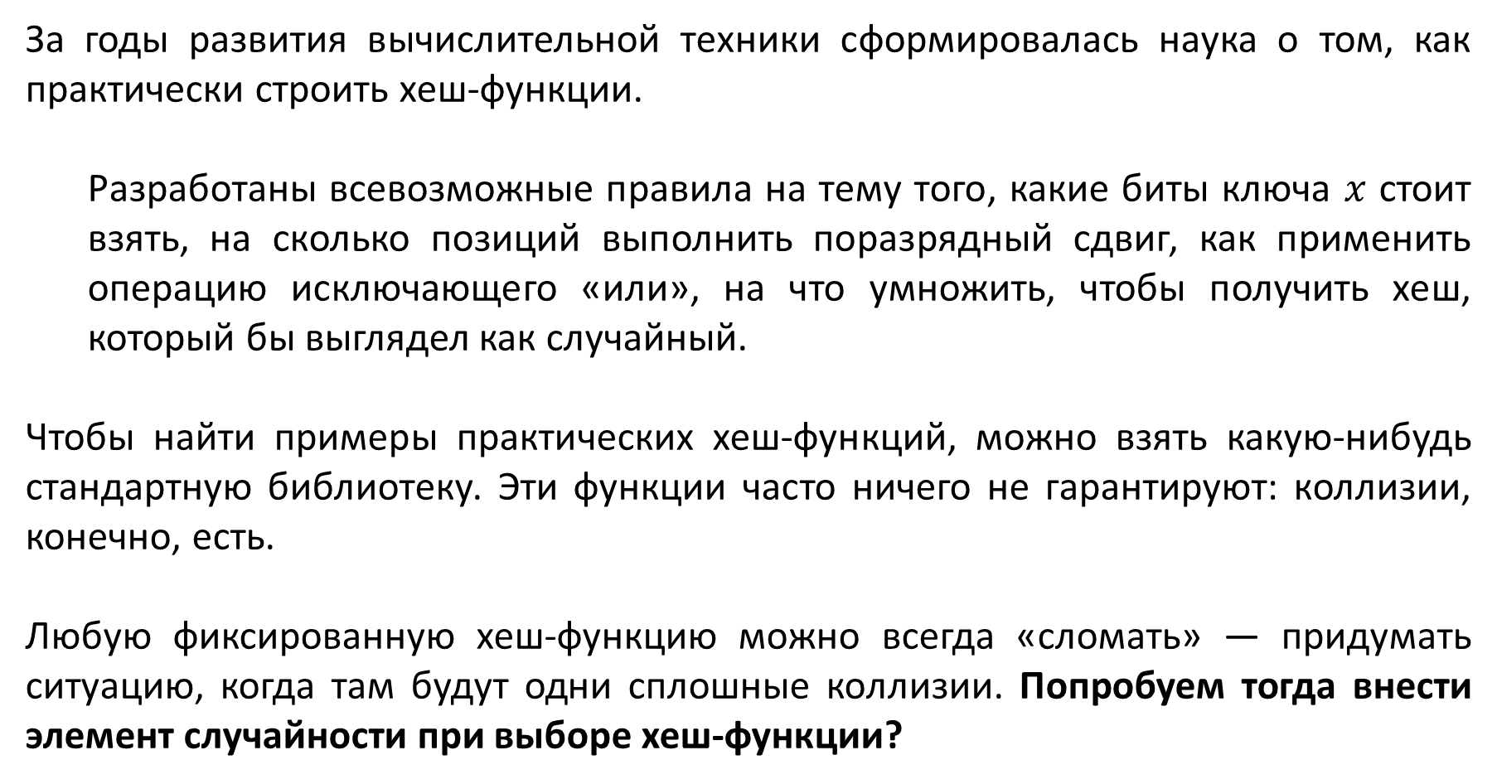
За годы развития вычислительной техники сформировалась наука о том, как практически строить хеш-функции.
  Разработаны всевозможные правила на тему того, какие биты ключа $x$ стоит взять, на сколько позиций выполнить поразрядный сдвиг, как применить операцию исключающего «или», на что умножить, чтобы получить хеш, который бы выглядел как случайный.
Чтобы найти примеры практических хеш-функций, можно взять какую-нибудь стандартную библиотеку. Эти функции часто ничего не гарантируют: коллизии, конечно, есть.
Любую фиксированную хеш-функцию можно всегда «сломать» — придумать ситуацию, когда там будут одни сплошные коллизии. Попробуем тогда внести элемент случайности при выборе хеш-функции?

Slide 45
Универсальное хеширование
(англ. universal hashing)

Slide 46
Добавить рандомизацию:
  внести элемент случайности, чтобы не было фиксированного «плохого» случая.
Идея не брать какую-либо одну конкретную хеш-функцию, а, например, организовать программу так, чтобы при каждом запуске хеш-функция выбиралась заново.
Тогда одним и тем же входом «сломать» программу не получится, и можно будет рассуждать о длине цепочки с точки зрения теории вероятностей: говорить о том, какая длина цепочки в среднем, какая у неё дисперсия и т.п.
Такой подход называют универсальным хешированием.

Slide 47
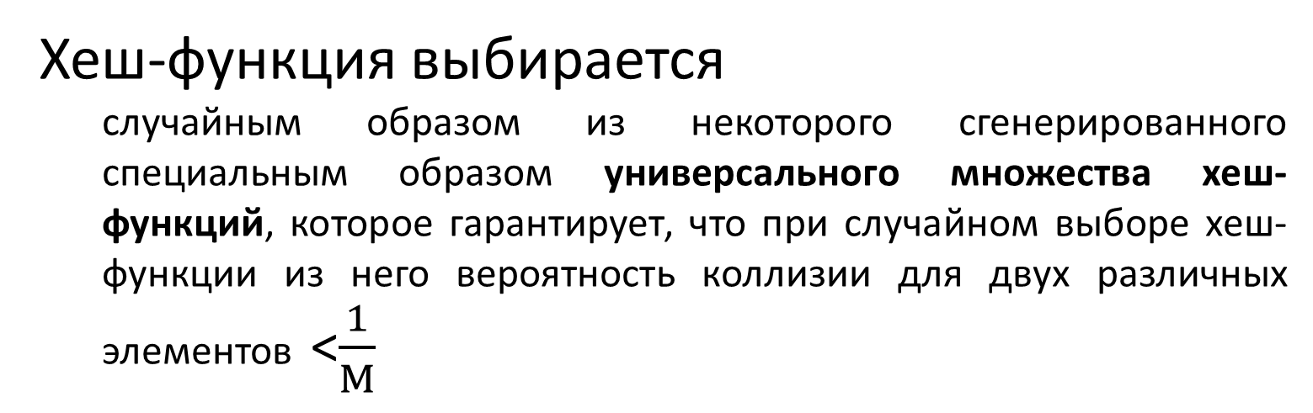
Хеш-функция выбирается
  случайным образом из некоторого сгенерированного специальным образом универсального множества хеш-функций, которое гарантирует, что при случайном выборе хеш-функции из него вероятность коллизии для двух различных элементов <$\frac{1}{M}$

Slide 48
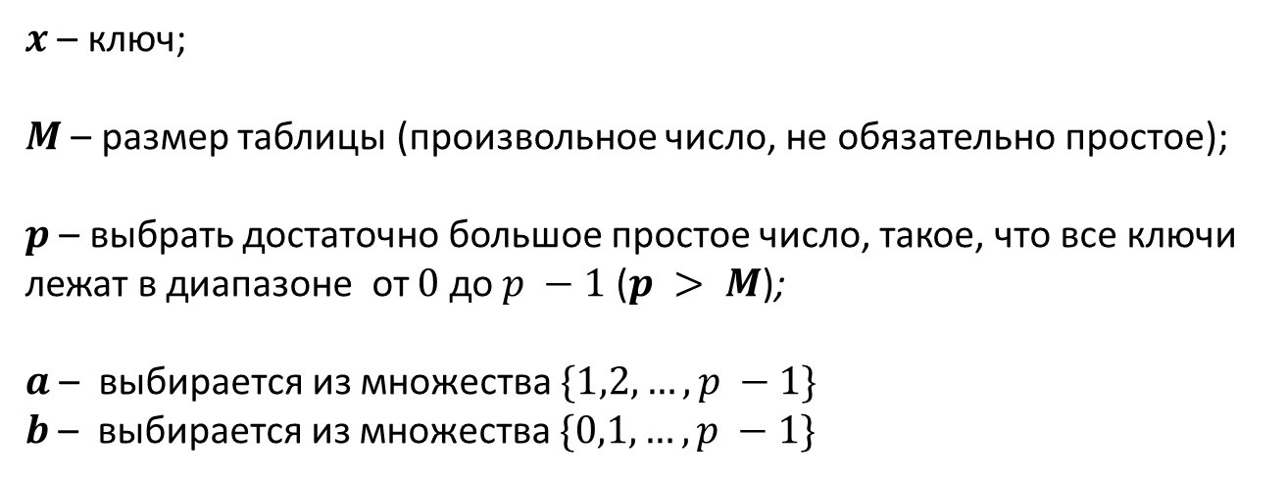
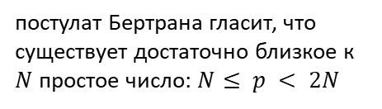



В 1977 году Дж.Л. Картером (J.L. Carter) и М.Н. Вегманом (M.N. Wegman)
предложен один из способ построения универсального семейства хеш-функций для целочисленных ключей.
$$H_{a,b}\left(x\right)=\left(\left(a⋅x+b\right)\operatorname{mod}{p}\right)\operatorname{mod}{M}$$
$x$ – ключ;
$M$ – размер таблицы (произвольное число, не обязательно простое);
$p$ – выбрать достаточно большое простое число, такое, что все ключи лежат в диапазоне от $0$ до $p −1$ ($p > M$);
$a$ – выбирается из множества $\{1,2,…, p −1\}$
$b$ – выбирается из множества $\{0,1,…, p −1\}$
постулат Бертрана гласит, что существует достаточно близкое к $N$простое число: $N≤ p < 2N$
$p·(p−1)$способ выбрать хеш-функцию из семейства
добавление элемента – усреднённо $Ο(1)$;
Оценки
поиск элемента – математичекое ожидание $Ο(1)$.

Slide 49
Совершенное хеширование
(англ. perfect hashing)

Slide 50

Пусть $S$— фактическое множество ключей в хеш-таблице, и у этого множества размер $n$, где $n<M$.
Тогда существует хеш-функция, которая не даёт коллизий: если элементов меньше, чем слотов, то их всегда можно отобразить без коллизий. Это хорошая хеш-функция, её называют совершенной. Эта функция всегда есть и зависит от набора ключей.
    Даже если предположить, что набор ключей статический и известен заранее (т.е. все ключи сразу поступили, размещены в таблице и новые ключи туда более не будут более добавлены), есть трудность в том, как эффективно задать эту хеш-функцию.

Slide 51
Таким образом, задача заключается в построении хеш-функции, которая является:
    простой, т.е. достаточно константного объёма памяти, чтобы её хранить;
    быстрой, т.е. требуется константное время на вычисление;
    совершенной, т.е. коллизии отсутствуют.

Slide 52
Совершенное двухуровневое хеширование

Slide 53











Уровень 1
  хеширование цепочками в $М$ячеек, возможны коллизии
выполнять
выбрать хеш-функцию для таблицы порядка$M$
  (функция берётся из универсального множества хеш-функций);
вычислить
пока $(S>3·M)$
  $x$ – ключ;
  $М$ – размер таблицы (произвольное число, не обязательно простое);
  $p$ - достаточно большое простое число, такое, что все ключи лежат в диапазоне от
  $0$ до $p−1$ ($p>M$);
  $a$ - выбирается из множества $\{1,2,…,p−1\}$
  $b$ - выбирается из множества $\{0,1,…,p−1\}$
$S=\sum_{i=0}^{M−1}{\left(l_{i}\right)2},$ где $l_{i}$ - число ключей в $i−$ой корзине
$$\{10,22,37,40,60, 70,75\}$$
$$p(S≤3⋅M)≥\frac{1}{2}$$
Уровень 1.
Уровень 2.
$$h_{3,42}\left(x\right)=$$
$$\left(\left(3⋅x+42\right) \operatorname{mod}{ }101\right)\operatorname{mod}{ }9$$
$$h_{i}\left(x\right)=$$
$$\left(\left(a_{i}⋅x+b_{i}\right) \operatorname{mod}{ }101\right)\operatorname{mod}{ m_{i}}$$
Уровень 2
  для каждой цепочки строится небольшая вторичная хеш-таблица, чтобы гарантировать отсутствие коллизий на этом уровне
выполнять
  выбрать хеш-функцию для таблицы порядка $(li )2$
  (из универсального множества хеш-функций);
пока (есть коллизии)
0 | 10
1
2 | 60,75
3
4
5 | 70
6
7 | 37,40,22
8
0 | m₀=$1^{2}$ | a₀=0 | b₀=0 | $$\frac{0}{10}$$
1
2 | m₂=$2^{2}$ | a₂=10 | b₂=18 | $$\frac{0}{60}$$ | $$\frac{1}{75}$$
3
4
5 | m₅=$1^{2}$ | a₅=0 | b₅=0 | $$\frac{0}{70}$$
6
7 | m₇=$3^{2}$ | a₇=23 | b₇=88 | $$\frac{0}{40}$$ |  |  | $$\frac{3}{37}$$ |  |  |  |  | $$\frac{8}{22}$$
8
$$p(\text{хеш}\text{−}\text{функция для таблицы} \text{порядка }l^{2}\text{ на }l\text{ элементах не даёт коллизий})≥\frac{1}{2}$$
В худшем случае поиск элемента выполняется за $Ο(1)$
Математическое ожидание построения таблицы $Ο(n)$
$$S=1^{2}+2^{2}+1^{2}+32=15$$
$$15<3·9,$$
переход ко 2-у уровню

Slide 54
Хеш-таблицы в C++

Slide 55
Долгое время в языке C++ не было стандартных реализаций структур данных на основе хеш-таблиц.
Контейнеры std::set и std::map из STL строятся на основе сбалансированных бинарных поисковых деревьев (во всех популярных реализациях применяются красно-чёрные деревья).
Хеш-таблицы существовали в виде нестандартных расширений (например stdext::hash_set в Visual Studio) или внешних библиотек (например boost).

Slide 56
Наконец, в стандарте C++11 в STL официально были добавлены хеш-таблицы.
Стандарт предусматривает четыре контейнера на основе хеш-таблиц, которые отличаются от своих аналогов на основе деревьев наличием префикса unordered_ в названии.
  std::unordered_set представляет собой динамическое множество;
  std::unordered_map — ассоциативный массив.
  Cуществует также два multi-контейнера, которые допускают хранение одинаковых ключей.
Стандарт требует, чтобы в построении этих структур данных авторы компиляторов использовали разрешение коллизий методом цепочек.
Метод открытой адресации не был стандартизирован из-за внутренних трудностей при удалении элементов. Однако детали реализации хеш-таблиц стандартом не регламентируются.

Slide 57
В качестве хеш-значения в C++ используется число типа size_t.
Все хеш-контейнеры предоставляют метод rehash(), который позволяет установить размер хеш-таблицы (число корзин M).
Метод под названием load_factor() возвращает текущий коэффициент заполнения.

Slide 58

Коэффициент заполнения (англ. load factor )
Критически важным показателем для хеш-таблицы является коэффициент заполнения— отношение числа ключей, которые хранятся в хеш-таблице, к размеру хеш-таблицы:
$$α=\frac{n}{M}$$
  Однако коэффициент заполнения не показывает различия между заполненностью отдельных корзин.
  Низкий коэффициент заполнения не является абсолютным благом. Если коэффициент близок к нулю, это говорит о том, что большая часть таблицы не используется и память тратится впустую.
Для оптимального использования хеш-таблицы желательно, чтобы её размер был примерно пропорционален числу ключей, которые нужно хранить.
На практике редко случается, что число ключей фиксировано и можно заранее выставить хорошее значение параметра M. Если ставить его заведомо больше, то много памяти будет потрачено зря (особенно если нужно организовать много хеш-таблиц с небольшим числом ключей в каждой).

Slide 59
Рассмотрим более подробно реализацию в компиляторе GCC (GNU Compiler Collection)
Пусть ключи добавляются в std::unordered_set по одному.
Когда коэффициент заполнения достигает значения 1, происходит перестроение хеш-таблицы:
в качестве нового числа корзин берётся первое простое число из заранее составленного списка, не меньшее удвоенного старого числа корзин (таким образом, размер таблицы как минимум удваивается и является простым числом).
Длины отдельных цепочек никак не анализируются (появление одной длинной цепочки не повлечёт за собой операцию перестроения).

Slide 60
Хеш-таблицы в JAVA

Slide 61

Коллекции HashSet и HashMap реализуются как хеш-таблицы, для разрешения коллизий используется метод цепочек.
Для хеширования целых чисел применяется функция следующего вида:
int hash(int h) {
h ^= (h >>> 20) ^ (h >>> 12);
return h ^ (h >>> 7) ^ (h >>> 4);
}
  операция >>> — беззнаковый сдвиг вправо: биты смещаются вправо, число слева
            дополняется нулями;
  операция ^ — поразрядное сложение по модулю 2, исключающее «или»;
Затем в классе коллекции результат функции hash берётся по модулю числа корзин, по которым раскладываются элементы.
Число корзин, оно же число различных значений хеш-функции $M$, в Java всегда выбирается как некоторая степень числа 2:
  чтобы деление на $M$ можно было заменить операцией битового сдвига вправо, так как современные процессоры выполняют инструкцию деления целых чисел существенно медленнее, чем битовые операции;

Slide 62
В версии Java 8
  разработчики озаботились вопросом устойчивости коллекций, использующих хеширование, к коллизиям.
В исходном коде библиотеки Java можно найти константу:
istatic final int TREEIFY_THRESHOLD = 8;
В случае, если новый ключ попадает в корзину, в которой уже лежат как минимум восемь других ключей, библиотека преобразует связный список для данной корзины в бинарное сбалансированное поисковое дерево.
Получается гибридная структура:
корзины для тех хеш-значений, где ключей мало, хранятся списками;
корзины, где ключей накопилось много, хранятся в виде деревьев.

Slide 63
Хеш-таблицы в PYTHON

Slide 64
Встроенный тип dict — ассоциативный массив, словарь —широко используется в языке.
Он реализован в виде хеш-таблицы, где коллизии разрешаются методом открытой адресации.
Разработчики предпочли метод открытой адресации методу цепочек ввиду того, что он позволяет значительно сэкономить память на хранении указателей, которые используются в хеш-таблицах с цепочками.
Интерпреттором CPython поддерживается опция командной строки -R, которая активирует на старте случайный выбор начального значения (англ. seed), которое затем используется для вычисления хеш-значений от строк и массивов байт.

Slide 65
Полиномиальное хеширование строк

Slide 66



Предположим, что на вход поступает строка:
$$S=\left(s_{0},s_{1}, …,s_{n}\right)$$
Можно считать, что элементы строки $S$ – целые числа от 1 до $L$, где $L=\left|Σ\right|$ – размер алфавита:
    для этого каждый символ строки $S$ заменяем его порядковым номером в алфавите ${(s}_{i}−’a’+1$).
$$S= \left(a,b,c,d,b\right)→ \left(1,2,3,4,2\right)$$

Slide 67



Прямой полиномиальный хеш
(хеширование слева направо)
Обратный полиномиальный хеш
(хеширование справа налево)
$${h_{пр.}\left(S\right)=(s}_{0}{⋅k}^{0}+s_{1}⋅k^{1}+s_{2}⋅k^{2}+…+s_{n}{⋅k}^{n}) mod m$$
${h_{обр.}\left(S\right)=(s}_{0}{⋅k}^{n}+s_{1}⋅k^{n−1}+…+s_{n}{⋅k}^{0}) mod m$
$$Рекомендуют выбирать следующие константы:$$
      $$k>L \left(натуральное число, чуть больше размера алфавита L=\left|Σ\right|\right);$$
      $$m−достаточно большое целое число, например, {m=2}^{64};$$
      $k$ и $m$ должны быть взаимно просты, например, если $m$=$2^{64}, то k−нечётное число.$
Предположим, что алфавит небольшой, $L=\left|Σ\right|=9$.
Пусть $k=10 и m=1 000 007.$
$$h_{пр.}\left(\left(a,b,c,d,b\right)→ \left(1,2,3,4,2\right)\right)=$$
$=1⋅{10}^{0}+2⋅{10}^{1}+3⋅{10}^{2}+4⋅{10}^{3}+2⋅{10}^{4}$=24 321
$h_{обр.}\left(\left(a,b,c,d,b\right)→ \left(1,2,3,4,2\right)\right)$=
$=1⋅{10}^{4}+2⋅{10}^{3}+3⋅{10}^{2}+4⋅{10}^{1}+2⋅{10}^{0}$=12 342
Две одинаковые строки будут иметь обязательно один хеш, а вероятность коллизий крайне мала.

Slide 68

Вычислить значения функций
$h_{пр.}\left(S\right)$ и $h_{обр.}\left(S\right)$
можно за линейное от длины строки $S$время
$Θ(n)$.

Slide 69



  1) Прямое полиномиальное хеширование:
$${h_{пр.}\left(S\right)=(s}_{0}+s_{1}⋅k^{1}+s_{2}⋅k^{2}+…+s_{n}{⋅k}^{n}) mod m.$$
Выполним сначала за время $Θ(n)$ предподсчёт нужных степеней.
Обозначим $k\left[i\right]=k^{i} mod m,$
$$тогда:$$
      $k\left[0\right]=1$
      $k\left[i\right]=\left(k\left[i−1\right]⋅k\right) mod m$, $i=1,…,n.$
Обозначим $h_{пр.}\left(0:i\right)$ - хеш для префикса строки $S[0..i]$:
${h_{пр.}\left(0:i\right)=(s}_{0}+s_{1}⋅k^{1}+s_{2}⋅k^{2}+…+s_{i}{⋅k}^{i}$) $mod m.$
Тогда
  $h_{пр.}\left(0:0\right)$ = $s_{0}$
  $h_{пр.}\left(0:i\right)=\left(h_{пр.}\left(0:i−1\right){+s}_{i}⋅k\left[i\right]\right) mod m,$ $i=1,…,n$
Так как значение хеша каждого следующего префикса выражается через значение хеша предыдущего префикса, то линейным проходом по всей строке за время$Θ\left(n\right)$ можно вычислить хеши для всех префиксов строки.

Slide 70


2) Обратное полиномиальное хеширование:
${h_{обр.}\left(s\right)=(s}_{0}{⋅k}^{n}+s_{1}⋅k^{n−1}+s_{2}⋅k^{n−2}+…+s_{n}) mod m$
  $h_{обр.}$ = 0
  $$i=0,…,n$$
    $$h_{обр.}=\left(h_{обр.}⋅k{+s}_{i}\right) mod m,$$
$$h_{обр.}=0$$
$$i=0{ h}_{обр.}=(0⋅k+s_{0}) mod m$$
$${i=1 { h}_{обр.}=(s}_{0}⋅k+s_{1}) mod m$$
$${i=2{ h}_{обр.}=(s}_{0}⋅k^{2}+s_{1}⋅k^{1}+s_{2}) mod m$$
…
$${i=n{ h}_{обр.}=(s}_{0}⋅k^{n}+{…+s}_{n−1}⋅k^{1}+s_{n}) mod m$$

Slide 71



Так как хеш − это значение многочлена, то для многих строковых операций можно быстро пересчитывать хеш результата.
Конкатенация двух строк
Конкатенация строк $Х$ и $Y$, это строка, которая получается в результате приписывания последовательности символов строки $Y$ после последовательности символов строки $Х$:
$Х⋅Y=$ $\left(х_{0},х_{1}, …,х_{n},y_{0},y_{1}, …,y_{r}\right)$
$$Х=\left(х_{0},х_{1}, …,х_{n}\right)$$
$$Y=\left(y_{0},y_{1}, …,y_{r}\right)$$
$${{ h}_{пр.}\left(Х\right)=(х}_{0}+х_{1}⋅k^{1}+х_{2}⋅k^{2}+…+х_{n}{⋅k}^{n}) mod m$$
$${h_{пр.}\left(Y\right)=(y}_{0}+y_{1}⋅k^{1}+y_{2}⋅k^{2}+…+y_{r}{⋅k}^{r}) mod m$$
$${h_{пр.}\left(Х⋅Y\right)=(х}_{0}+х_{1}⋅k^{1}+х_{2}⋅k^{2}+…+х_{n}{⋅k}^{n}+{ y}_{0}⋅k^{n+1}{+y}_{1}⋅k^{n+2}+…+y_{r}{⋅k}^{n+r}) mod m$$

Slide 72



$${h_{пр.}\left(Х⋅Y\right)=(х}_{0}+х_{1}⋅k^{1}+х_{2}⋅k^{2}+…+х_{n}{⋅k}^{n}+y_{0}⋅k^{n+1}{+y}_{1}⋅k^{n+2}+…+y_{r}{⋅k}^{n+r}) mod m$$
${h_{пр.}\left(Х⋅Y\right)=( (х}_{0}+…+х_{n}{⋅k}^{n}) mod m +{{ k}^{n+1}⋅(y}_{0}+…+y_{r}{⋅k}^{r}) mod m$)$) mod m$
$$h_{пр.}\left(Х\right)$$
$$h_{пр.}\left(Y\right)$$
$h_{пр.}\left(Х⋅Y\right)$=$(h_{пр.}\left(Х\right)$+ ${k^{|Х|}⋅h}_{пр.}\left(Y\right)$) $mod m$

Slide 73


Хеш для подстроки $X\left[l..r\right]=\left(x_{l},x_{l+1},…,x_{r}\right)$
  $${{h_{пр.}\left(l:r\right)=х}_{l}+х_{l+1}⋅k}^{1}+…+х_{r}{⋅k}^{r−l}$$
как вычислить быстрее?
  Предположим, что ${m=2}^{64}$ и значение полинома помещается в 64 бита. Это равносильно тому, что на компьютере можно выполнять все операции над 64-битными числами и не задумываться о том, чтобы брать остаток.
  Но в С++ для этого необходимо использовать не int64_t (обычно, синоним long long), а uint64_t (unsigned long long), потому что переполнение знаковых целочисленных типов в C++ — опасный пример неопределённого поведения.

Slide 74


$${{h_{пр.}\left(l:r\right)=х}_{l}+х_{l+1}⋅k}^{1}+…+х_{r}{⋅k}^{r−l}$$
$${{h_{пр.}\left(l:r\right){⋅k}^{l}=х}_{l}{⋅k}^{l}+х_{l+1}⋅k}^{l+1}+…+х_{r}{⋅k}^{r}$$
$${h_{пр.}\left(Х\right)=х}_{0}+х_{1}⋅k^{1}+…+х_{l−1}{⋅k}^{l−1}+х_{l}{⋅k}^{l}+х_{l+1}{⋅k}^{l+1}+…+х_{r−1}{⋅k}^{r−1}+х_{r}{⋅k}^{r}{+…+х}_{n}{⋅k}^{n}$$
$h_{пр.}\left(l:r\right)$ $∙$ $k^{l}=h_{пр.}\left(0:r\right)−h_{пр.}\left(0:l−1\right)$
$h_{пр.}\left(l:r\right)$ $=$ $\frac{h_{пр.}\left(0:r\right)−h_{пр.}\left(0:l−1\right)}{k^{l}}$
Из формулы следует, что для вычисления хешей любой подстроки, необходимо знать лишь хеши всех префиксов этой строки.
Теперь, чтобы сравнить на равенство две любые подстроки строки $S$, можно сравнить соответствующие хеши этих подстрок. Так как предполагается, что значение полинома помещается в 64 бита, то считаем, что сравнение двух хешей будет выполнено за $O\left(1\right).$

Slide 75


Для реализации математической формулы
$h_{пр.}\left(l:r\right)$ $=$ $\left(\frac{h_{пр.}\left(0:r\right)−h_{пр.}\left(0:l−1\right)}{k^{l}}\right) mod m$,
необходимо найти обратный элемент для $k^{l} по модулю m.$
  Для того, чтобы найти обратный элемент для $p по модулю m$, нужно вычислить значение функции Эйлера $φ\left(m\right)$ (число взаимно простых с $m$ чисел) и возвести $p$ в степень $φ\left(m\right)−1$ (https://ru.m.wikipedia.org/wiki/Обратное_по_модулю_число).
  В случае полиномиального хеша с ${m=2}^{64}$обратным числу $p$ будет число $p^{2^{63}−1}.$
  Вычислить величину $\left(p^{2^{63}−1}\right)$ можно бинарным возведением в степень:
                $$p^{n}=\left\{\begin{aligned}{{(p}^{n/2})}^{2} , n −чётное \\ p∙{{(p}^{{n−1}/2})}^{2}, n −нечётное\end{aligned}\right.$$
Если предподсчитать степени обратного элемента по выбранному модулю $m$, то сравнение на равенство двух подстрок можно выполнять за O(1).

Slide 76



Так как деление достаточно сложная операция, то для сравнения подстрок на равенство на практике используют формулу без деления (приведение к одной степени).
Предположим, что $l_{2}$> $l_{1}, тогда для того, чтобы$
надо, чтобы
$${ h}_{пр.}\left(l_{1}:r_{1}\right)={ h}_{пр.}\left(l_{2}:r_{2}\right)$$
$k^{l_{2}−l_{1}}∙{(h}_{пр.}\left({0:r}_{1}\right) −h_{пр.}\left({0:l}_{1}−1\right))=(h_{пр.}\left(0:r_{2}\right) −h_{пр.}\left(0:l_{2}−1\right)$)
Действительно, по определению прямого хеширования
(1)
$$k^{l_{1}}∙{{ h}_{пр.}\left(l_{1}:r_{1}\right)=h}_{пр.}\left({0:r}_{1}\right) −h_{пр.}\left({0:l}_{1}−1\right)$$
(2)
$$k^{l_{2}}∙{{ h}_{пр.}\left(l_{2}:r_{2}\right)=h}_{пр.}\left({0:r}_{2}\right) −h_{пр.}\left({0:l}_{2}−1\right)$$
Домножим (1) на $k^{l_{2}−l_{1}}$
$k^{l_{2}−l_{1}}∙k^{l_{1}}∙{{ h}_{пр.}\left(l_{1}:r_{1}\right)=k^{l_{2}−l_{1}}∙(h}_{пр.}\left({0:r}_{1}\right) −h_{пр.}\left({0:l}_{1}−1\right)$)
(3)
$k^{l_{2}}∙{{ h}_{пр.}\left(l_{1}:r_{1}\right)=k^{l_{2}−l_{1}}∙(h}_{пр.}\left({0:r}_{1}\right) −h_{пр.}\left({0:l}_{1}−1\right)$)
Из (2) и (3) получаем, что для того, чтобы ${ h}_{пр.}\left(l_{1}:r_{1}\right)={ h}_{пр.}\left(l_{2}:r_{2}\right)$ , надо, чтобы
$k^{l_{2}−l_{1}}∙{(h}_{пр.}\left({0:r}_{1}\right) −h_{пр.}\left({0:l}_{1}−1\right))=(h_{пр.}\left(0:r_{2}\right) −h_{пр.}\left(0:l_{2}−1\right)$)

Slide 77

Применение хеширования строк
сравнение двух подстрок на равенство: если выполнить предподсчёт всех префиксов, то сравнение на равенство выполняется за $O\left(1\right)$;
лексикографически сравнить две строки на больше (меньше): подсчитаем хеши всех префиксов строки S, тогда можно за время $O\left(\log{|S|}\right)$лексикографически сравнить две строки на больше (меньше): дихотомией ищут такой наибольший индекс $i$, что префиксы обеих строк длины $i$ равны, после чего сравнивают $i$+1 символ соответствующих строк;
за время $O\left(\left|T\right|+\left|S\right|\right)$ можно найти все вхождения образца $S$ в текст $T$ (алгоритм Рабина (Rabin)- Карпа (Karp), 1987 год): сначала для всех префиксов текста $T$ вычислить хеши, вычислить хеш для образца $S$; затем, двигаясь слева направо по тексту $T$, пробуем накладывать окно длины $|S|$.
Т
S
Т
Т

Slide 78
Общие задачи в iRunner для закрепления навыков
0.5. Хеш-таблица (разрешение коллизий метом открытой адресации)

Slide 79
Спасибо за внимание
©ДМА ФПМИ Соболевская Е.П., 2024 год

